Slide 1
ТАНИЛЦУУЛГА Мэдээллийн аюулгүй байдлыг хангах арга зам
2018 оны 11 дүгээр сарын 16

Slide 2
НЭГ
МЭДЭЭЛЛИЙН АЮУЛГҮЙ БАЙДЛЫН ГАЗАР
ХОЁР
ТУЛГАМДАЖ БУЙ АСУУДЛУУД
ГУРАВ
МЭДЭЭЛЛИЙН АЮУЛГҮЙ БАЙДЛЫГ ХАНГАХ АРГА ЗАМ

Slide 3
НЭГ. МЭДЭЭЛЛИЙН АЮУЛГҮЙ БАЙДЛЫН ГАЗАР

Slide 4
Эрсдлийн үнэлгээ
Сургалт, мэдээлэл
Кибер халдлагатай тэмцэх
Төрийн мэдээллийн сүлжээ
МАБГ

Slide 5
ЭРСДЛИЙН ҮНЭЛГЭЭ
Хамрах хүрээ
Нэг.Бодлого, зохицуулалт, хүний нөөц
Хоёр.Системийн аюулгүй байдал
Гурав.Сүлжээний аюулгүй байдал
Аргачлал, стандарт
Монгол Улсын MNS ISO/IEC 27001:2009 стандарт – Мэдээллийн аюулгүй байдлын удирдлагын тогтолцоо
Монгол Улсын MNS ISO/IEC 27002:2007 стандарт – Мэдээллийн аюулгүй байдлын удирдлагын үйл ажиллагааны дүрэм
АНУ-ын Эрсдлийн удирдлагын зөвлөмж /800-30/

Slide 6
ХОЁР. ТУЛГАМДАЖ БУЙ
АСУУДЛУУД

Slide 7
НИЙТЛЭГ АСУУДЛУУД
Мэргэжлийн бус хүн мэдээллийн технологийн асуудал хариуцдаг
Мэдээллийн аюулгүй байдлын журам байхгүй /байгаа нь хэрэгжилтгүй/
Вирусны эсрэг програм хангамж /лиценз, ашиглалт-мэдлэг/
Нууц үг /ашиглалт, нууц үгийн урт, хадгалалт/
Мэдээлэл тээгч /ашиглалт, хязгаарлалт/
Хувийн зөөврийн компьютер /ашиглалт, хязгаарлалт/
Програм татах
Утасгүй сүлжээ ашиглалт /хамрах хүрээ, рүтэрийн нууц үг/

Slide 8
НИЙТЛЭГ АСУУДЛУУД
Windows XP үйлдлийн систем ашиглалт
TeamViewer програм ашиглалт
Тоглоом тоглох /сүлжээгээр/
Их хэмжээний файл /хадгалалт, нөөцлөлт/
Кабелийн хаягжилт, сүлжээний төхөөрөмжүүдийн байршил
IP, MAC хаягийн бүртгэл
Байгууллагын байр, өрөөнд орж гарах хяналт, харуул хамгаалалт
Имэйл /yahoo, өөрийн/
Албан хаагчдын ойлголт, анхаарал

Slide 9
БЭРХШЭЭЛ /МОНГОЛ УЛС/
Төрийн байгууллагууд, хувийн хэвшлийн байгууллагууд, иргэд лицензгүй, зохиогчийн эрхийн зөрчилтэй програм хангамж /үйлдлийн систем, хэрэглээний програм хангамжууд/, техник хангамж ихээр ашиглаж байна Иргэдийн цахим аюул заналын талаарх мэдлэг, ойлголт сул Эрх зүйн зохицуулалт хангалтгүй /эрх, үүрэг, хариуцлага, санхүүжилт, хүний нөөц/ Хүний нөөцийн ур чадвар Төр, хувийн хэвшил, иргэдийн хамтын ажиллагаа маш хангалтгүй

Slide 10
ГУРАВ. МЭДЭЭЛЛИЙН АЮУЛГҮЙ БАЙДЛЫГ ХАНГАХ
АРГА ЗАМ

Slide 11
Хангах арга зам
1. Анхаарах
2. Эрсдлийг тооцох
3. Мэдээлэл цуглуулах
4. Хэрэгжүүлэх нь
Цаашид байнга хийгдэх үйл ажиллагаа
1. Зөрчлийг илрүүлэх, арилгах, мэдэгдэх, мониторинг хийх
2.Сургалт, сайжруулалт

Slide 12
НЭГ. АНХААРАХ
Төрийн бодлого, шийдвэр, үйл ажиллагаа (Үзэл баримтлал, хууль, хөтөлбөр, үйл ажиллагааны төлөвлөгөө, гэх мэт)
Цаг үеийн хэрэгцээ шаардлага, нөхцөл байдлын өөрчлөлт
Удирдлага, мэргэжлийн хэлтэс, албадын санаачлага
Ажилтнуудын мэдлэг

Slide 13
ХОЁР. ЭРСДЛИЙГ ТООЦОХ
Д/д | Эзэмшил | Нууц мэдээлэл /эмзэг мэдээлэл/
1. | Төрийн байгууллага | Төрийн нууц
 |  | Байгууллагын нууц (албаны нууц)
 |  | Бусад нууц (судалгаа гэх мэт)
2. | Аж ахуй нэгж, байгууллага | Байгууллагын нууц
 |  | Бусад нууц
3. | Хувь хүн | Хувь хүний нууц
 |  | Бусад нууц

Slide 14
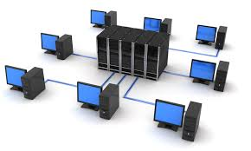
ХОЁР. ЭРСДЛИЙГ ТООЦОХ

Slide 15
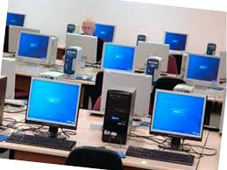
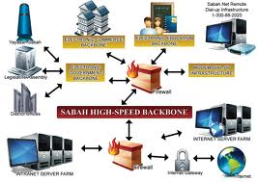
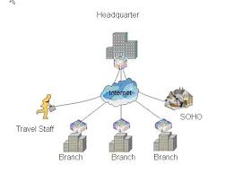
ГУРАВ. МЭДЭЭЛЭЛ ЦУГЛУУЛАХ
Байгууллагын компьютер ашигладаг ажилтнуудын тоо
- Интернэт сүлжээнд холбогдсон компьютерийн тоо
Ашигладаг систем, програм хангамж, мэдээллийн сан
Эмзэг/нууц мэдээлэл бүхий ажилтан, систем гэх мэт

Slide 16
ДӨРӨВ. ХЭРЭГЖҮҮЛЭХ НЬ
1
Техник-програм хангамжийн арга хэмжээ авах /физик аюулгүй байдлын асуудал багтана/
2
Байгууллагын мэдээллийн аюулгүй байдлын бодлого, журам боловсруулах
3
Мэргэжилтнүүдийг сургах
Бүх ажилтнуудад мэдлэг олгох

Slide 17
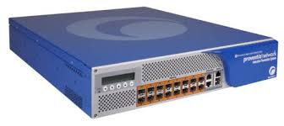
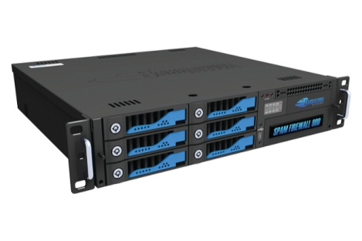
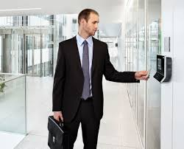
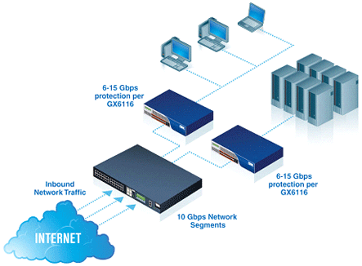
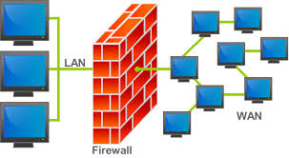
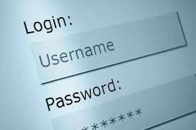
ТЕХНИК, ПРОГРАМ ХАНГАМЖИЙН АРГА ХЭМЖЭЭ

Slide 18
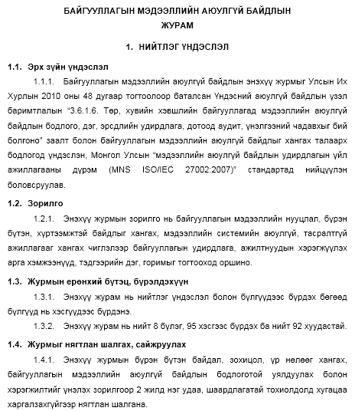
БАЙГУУЛЛАГЫН МЭДЭЭЛЛИЙН АЮУЛГҮЙ БАЙДЛЫН ЖУРАМ

Slide 19
ЖУРАМД ОРОХ АСУУДАЛ
Вирусны эсрэг програм хангамж ашиглах
Лицензтэй програм ашиглах
Програмын вирусын өгөгдийн санг тогтмол шинэчлэх
Вирусын програмыг тогтмол ажиллуулах /хаахгүй байх/
Нууц үг
Бүх компьютер, системд нэвтрэхэд нууц үг ашиглана
Хамгийн багадаа 14 тэмдэг /том, жижиг үсэг, тоо, тусгай тэмдэгт !@#$%^&*()/*-+/
Тодорхой хугацааны интервалд өөрчлөх
Хадгалалт, хамгаалалт /бусдад мэдэгдэхгүй/
Мэдээлэл тээгч
Бүртгэл хийх /зөвхөн албанд ашиглах мэдээлэл тээгчдийг/
Хувийн мэдээлэл тээгчийг албан ажилд ашиглахгүй байх
Байгууллагаас авч гарахгүй байхаар зохицуулах

Slide 20
ЖУРАМД ОРОХ АСУУДАЛ
Зөөврийн компьютерийн ашиглалт
Байгууллагын сүлжээнд холбохгүй
Ашиглах тохиолдолд зөвшөөрөл авч, аюулгүй байдлыг шалгасны үндсэн дээр ашиглах /холбогдох маягтын дагуу/
Мэдээллийн нөөцлөлт
Эмзэг/албаны мэдээллийг тусгай диск, CD, DVD-д нөөцлөх
Зарим шаардлагатай програмыг нөөцлөх

Slide 21
ЖУРАМД ОРОХ АСУУДАЛ
Кабель, сүлжээний төхөөрөмжүүдийн байршил
Кабелуудыг ил татахгүй байх
Кабелуудад хаяг хадах
Төхөөрөмжүүдийг тусгай саванд хийж цоожлох
Сүлжээний хэрэглэгчийн бүртгэлт
IP, MAC хаягийн бүртгэл
Харуул хамгаалалт
Байгууллагын байранд гадны этгээд нэвтрэхэд хяналт тавих
Гадны этгээд байгууллагын компьютерт, системд ажиллах хяналт
Имэйл ашиглалт
Зөвхөн албаны имэйл ашиглах /yahoo, gmail ашиглахгүй байх/
Сэжигтэй имэйлтэй харьцах

Slide 22
ЖУРАМД ОРОХ АСУУДАЛ
Интернэтээс файл татах
Эх сурвалж, файлын нэр бүхий /зөвшөөрөгдсөн/ жагсаалт гаргах
Албан ажлын шаардлагатай тохиолдолд зөвшөөрөл авч, файл татах /маягтын дагуу/
Утасгүй сүлжээ ашиглалт
Хандалтын нууц үгийг найдвартай /WPA2/ технологийг ашиглан тохируулах
Гадны компьютер, гар утас холбохгүй байх
Хориглох зүйлс
Байгууллагын сүлжээнд тоглоом тоглох
Хорт код бүхий вэб сайтуудад зочлох /порно, торрент, кино, видео сайт гэх мэт/

Slide 23
ЖУРАМД ОРОХ АСУУДАЛ
Байгууллагын ажилтнуудын эрх, үүрэг
Энэхүү журмыг дагаж мөрдөх
Мэдээллийн технологийн ажилтны шаардлагыг биелүүлэх
Аюулгүй байдлын асуудлыг шуурхай мэдэгдэх
Мэдээллийн технологийн ажилтны эрх, үүрэг
Энэхүү журмын хэрэгжилтэд, хяналт тавих
Аюулгүй байдлын асуудлыг шуурхай шийдвэрлэх, засах
Мэргэжлийн туслалцаа, заавар өгөх
Хариуцлага
Сахилгын хариуцлага

Slide 24
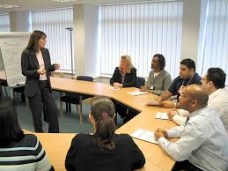
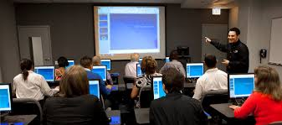
СУРГАЛТ, САЙЖРУУЛАЛТ
Өнгөрснөөс суралцах
Мэргэжлийн давтан сургалт
Ажилтнуудыг сургах
Журам сайжруулах
Техник-програм хангамжийн шинэчлэл

Slide 25
ЗӨРЧИЛТЭЙ АЖИЛЛАХ
Арилгах
Илрүүлэх
Мэдэгдэх
Мониторинг хийх
Журмын хэрэгжилтийг хянах /дотоод/
МАБ-ын чиглэлээр гадны зөрчил, аюул /кибер халдлага, физик нэвтрэлт, физик аюулгүй байдал/
МАБ-ын чиглэлээр гадны болон олон улсын нөхцөл байдалд мониторинг хийх

Slide 26
Анхаарал тавьсанд баярлалаа
http://www.isd.gov.mn
+(976)-62260099
ganzorig@isd.gov.mn

